Slide 1

Chromebook用
クラスルームのデータ保存
ほ ぞ ん
【クラスルーム課題データ】
1年間とりくんだクラスルームの課題ファイルの中で
保存しておきたい「自分の作品」はコピーしましょう
※事前にまとめ用のフォルダを作成しておきましょう
小学3年生

Slide 2

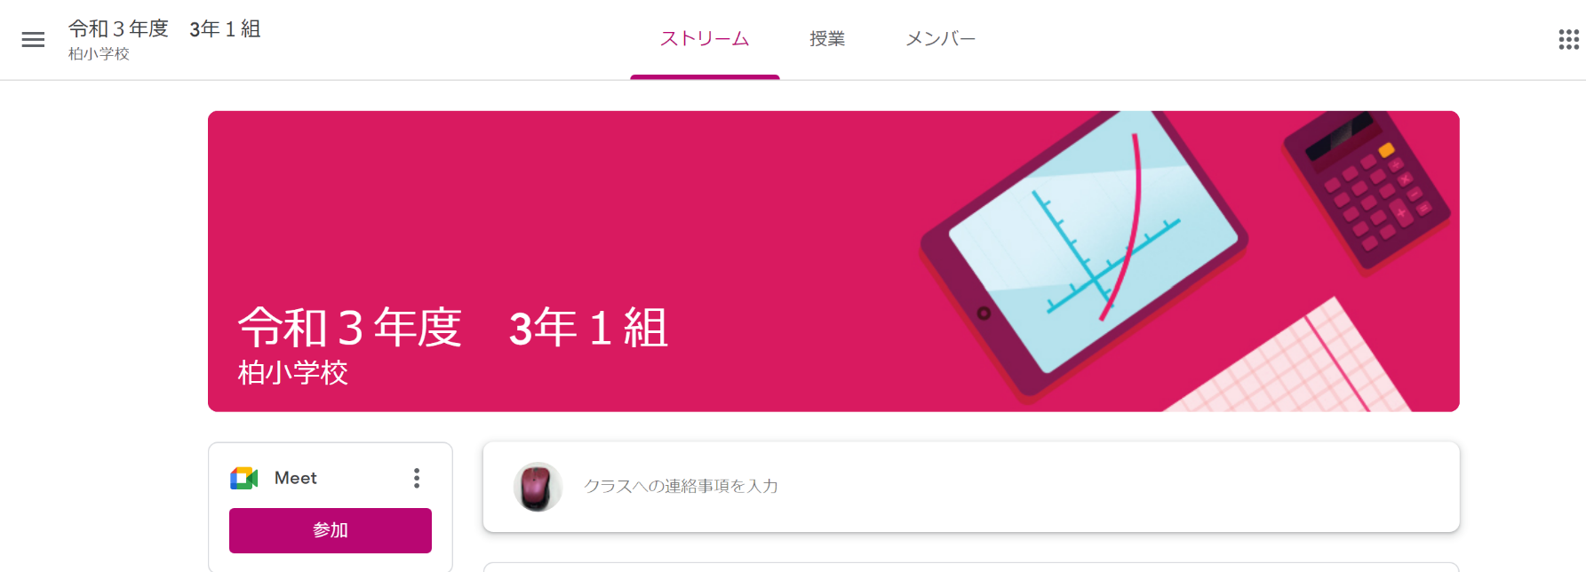
かだい
クラスルームの課題を開く
じゅぎょう
クラスルームアプリ ⇒ 授業

Slide 3
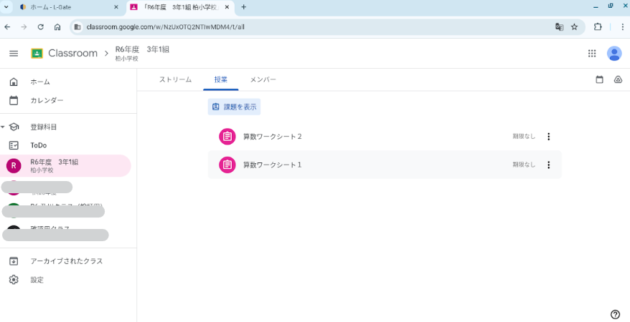


クラスルームの課題を開く
かだい
ひょうじ
課題を表示 を タップする
ここをタップすると
課題の一覧が表示されます

Slide 4
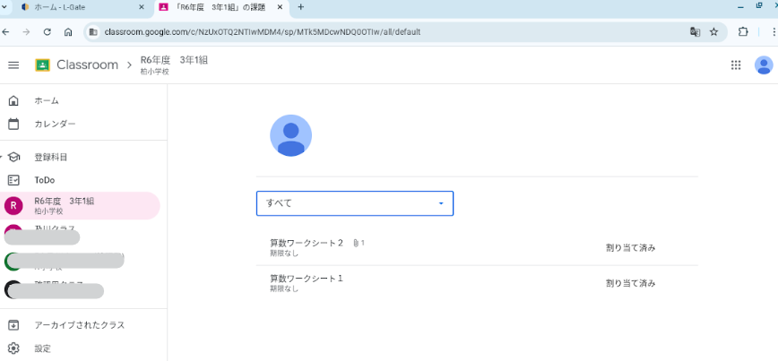
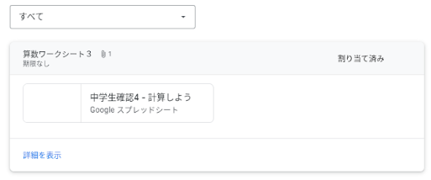
クラスルームの課題を開く
クリップマークがある課題をえらぶ → ファイルを開きます
自分の作品がある課題には
クリップマーク がついています
柏 花子
自分のファイルをタップ

Slide 5
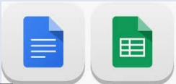
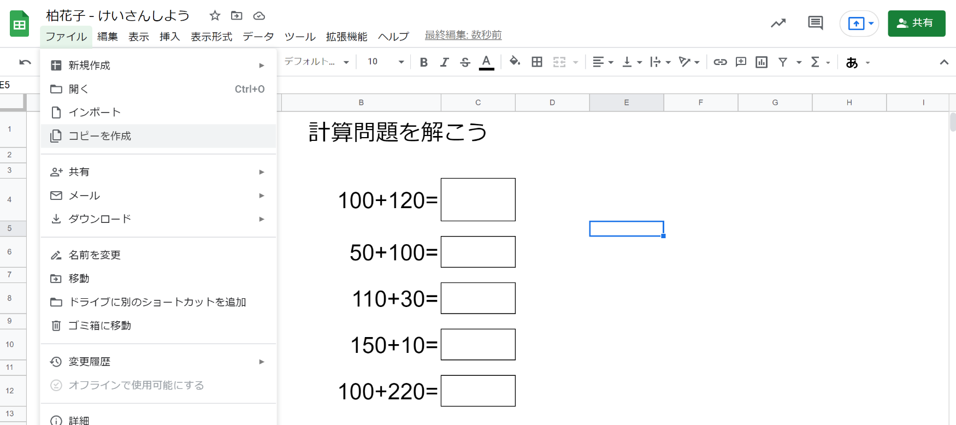
課題のファイルを保存する（ドキュメント・スプレッドシートの場合）
「ファイル」から「コピーを作成」をえらぶ

Slide 6

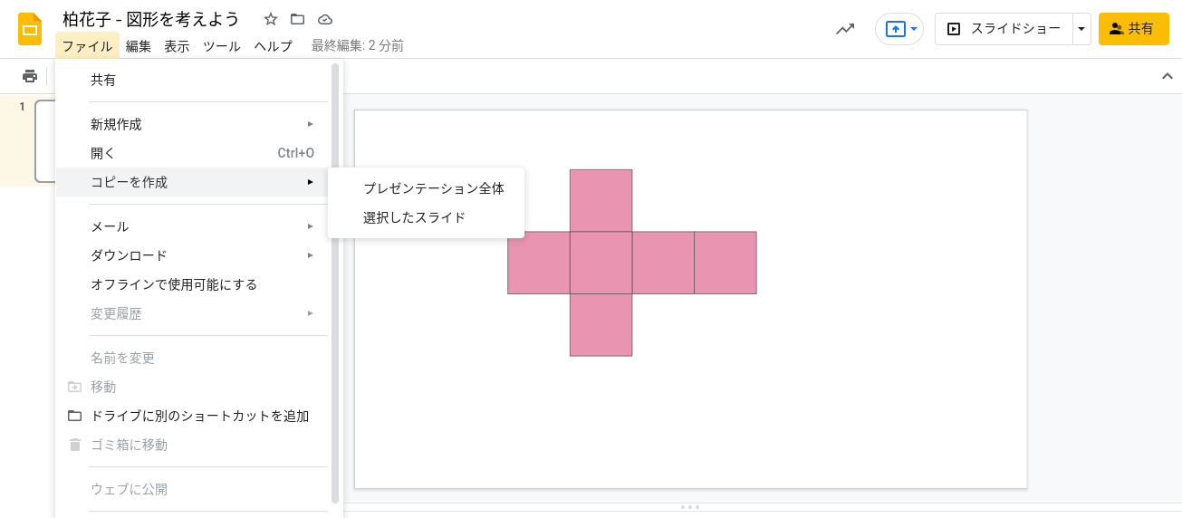
課題のファイルを保存する（スライドの場合）
「ファイル」から「コピーを作成」の保存したいスライドをえらぶ
スライド全部を保存するか
表示されているスライドだけかを
選択する

Slide 7
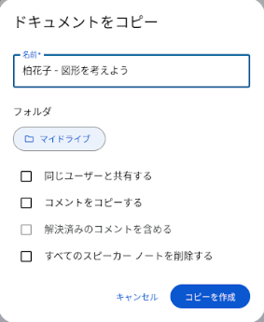
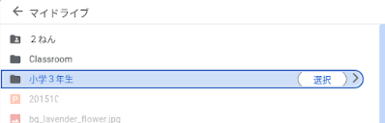
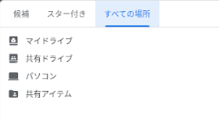
課題のファイルをマイドライブに保存する
保存先を 「マイドライブ」 の 「保存用のフォルダ（例：小学3年生）」 にする
マイドライブを
ダブルタップ
保存用のフォルダを選んで
選択をタップ

Slide 8
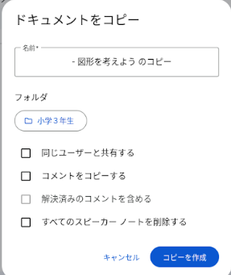
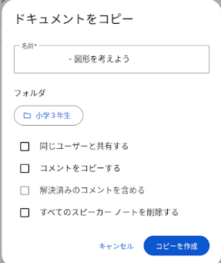
課題のファイルをマイドライブに保存する
「コピーを作成」 をタップし、保存用のフォルダに コピー完了
柏 花子
柏 花子
名前も変更できます
保存用のフォルダに
なっているかを確認

Slide 9
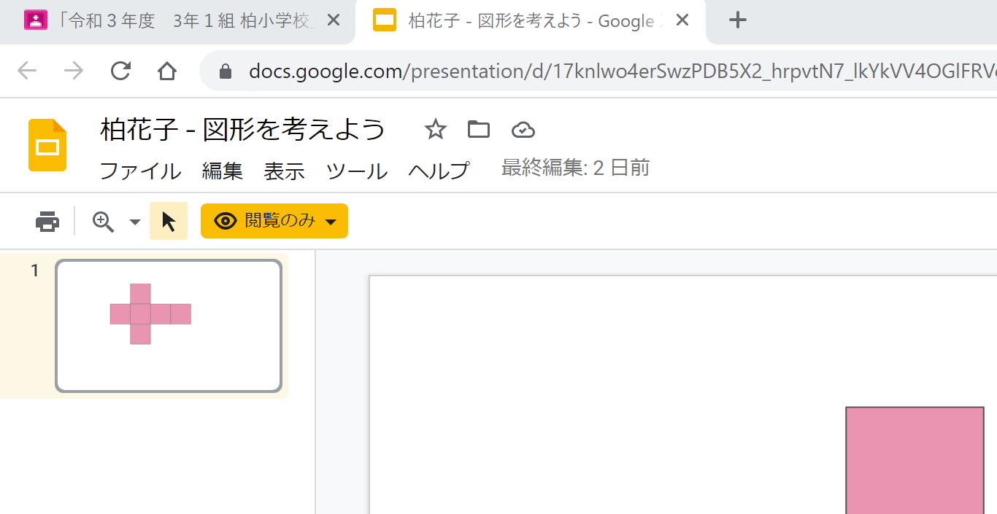
課題のファイルをマイドライブに保存する
「×」をタップして課題の画面にもどり、ほかの課題を保存する

Slide 10
終了

